Slide 1
RWD_Design_設計說明
四資二 104590006 張浚宏

Slide 2
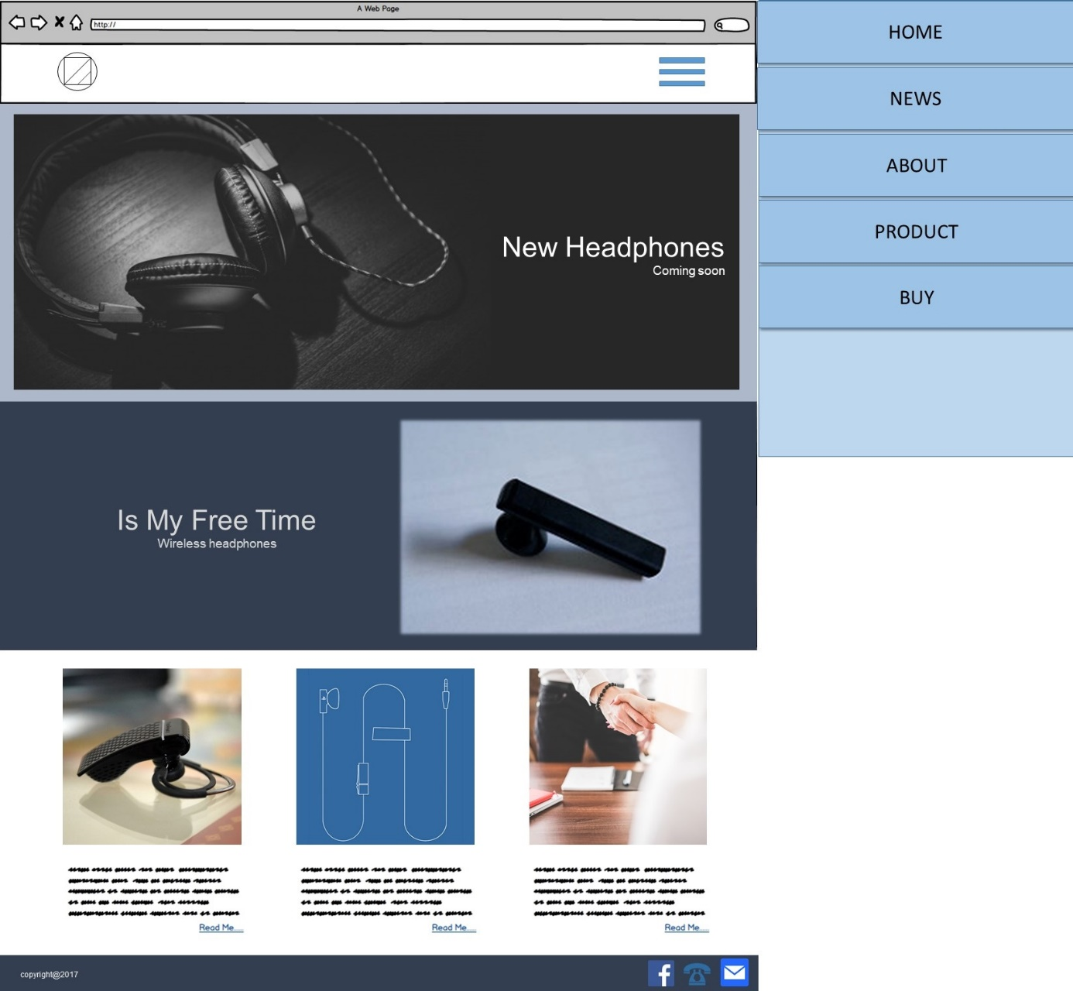
M版型修改內容
將右上選單收入漢堡選單中，減少畫面擁擠感。

Slide 3
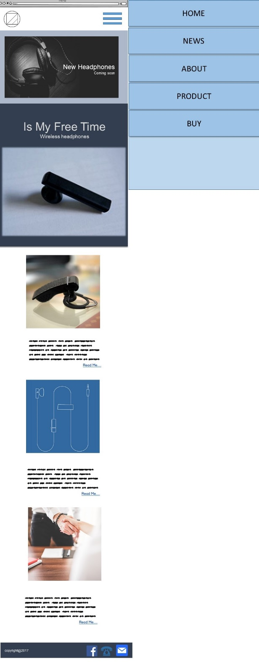
S版型修改內容
中段商品簡介將說明與圖片改為上下排版。
三則最新消息由原左右橫排改為上下直排。

